Slide 1

Slovní zásoba 2. část
Autor: Romana Nováková
Gymnázium K. V. Raise, Hlinsko, Adámkova 55
Září 2013

Slide 2
Procvičování slovní zásoby – lekce VII. – XII.
Jaký výrok skrývá tajenka v křížovce?
Výrok přeložte.

Slide 3
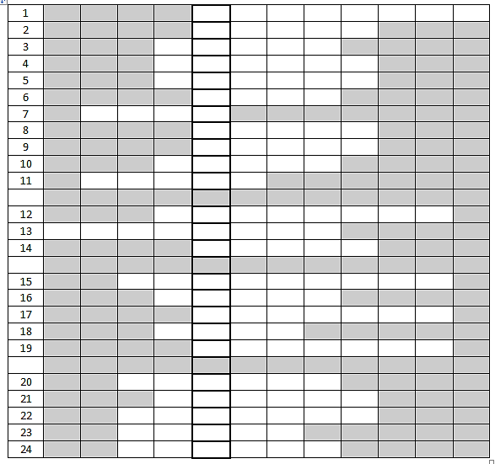

Slide 4
Slovíčka:
1 soukromý
2 rostlina
3 černý
4 slavný
5 nemoc
6 vědět (1. sg. préz. akt.)
privatus, a, um
herba, ae, f.
niger, a, um
clarus, a, um
morbus, i, m.
scio, ire
1. část výroku:
PHILOS-

Slide 5
Slovíčka:
7 uzdravovat (1. sg. préz. akt.)
8 nosit (1. sg. préz. akt.)
9 dnes
10 slyšet (1. sg. préz. akt.)
11 upevňovat (1.sg. préz. akt.)
sano, are
porto, are
hodie
audio, ire
firmo, are
1. část výroku:
-OPHUM

Slide 6
Slovíčka:
12 dávný, starobylý
13 střežit (1. sg. préz. akt.)
14 nový
antiquus, a, um
custodio, ire
novus, a, um
2. část výroku:
NON

Slide 7
Slovíčka:
15 nekonečný
16 drahý
17 opravovat (1. sg. préz. akt.)
18 žít (1. sg. préz. akt.)
19 chrám
infinitus, a, um
carus, a, um
corrigo, ere
vivo, ere
templum, i, n.
3. část výroku:
FACIT

Slide 8
Slovíčka:
20 děti
21 příroda
22 osoba
23 bílý
24 milý
liberi, orum, m.
natura, ae, f.
persona, ae, f.
albus, a, um
gratus, a, um
4. část výroku:
BARBA

Slide 9
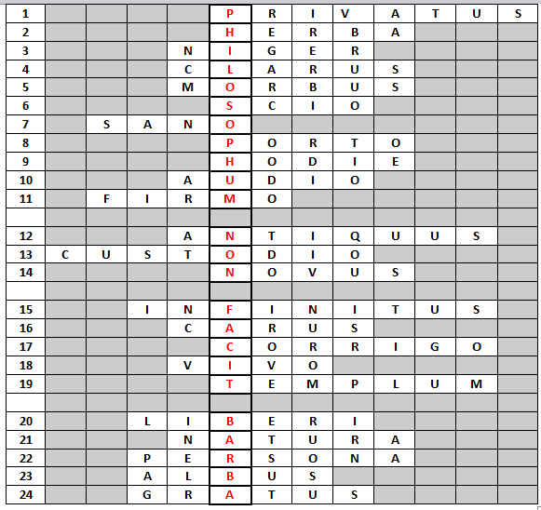

Slide 10
Philosophum non facit barba.
[Vousy nedělají filosofa.]
[Není každý filosof, kdo má vousy.]
[Není všechno zlato, co se třpytí.]

Slide 11
Jak výrok vysvětlíte?

Slide 12
Výrok znamená, že vnější znaky nejsou rozhodující pro posouzení kvality osoby.

Slide 13
Znáte antické filosofy?
Vyhledávejte informace na internetu.
Připravte referát.

Slide 14
Použité zdroje:
Slavná slova: latinská rčení: litera scripta manet. Praha: Univers, 1993, 135 s. ISBN 80-901-5250-3.
SEINEROVÁ, Vlasta. Latina pro střední školy, především gymnázia. Vyd. 2. Praha: Fortuna, 2000-2001, 2 sv. ISBN 80-7168-786-32.
Galerie MS Office

